Slide 1
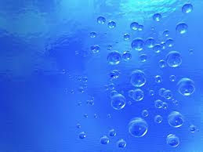
Презентація з природознавства 3 клас
Тема:“Невичерпні джерела енергії” Вчитель ЗОШ № 3
Зайчук Ольга Павлівна

Slide 2
План уроку
Фенологічні спостереження.
Знаємо та вміємо.
Набуваємо нових знань.
Відпочиваємо.
Закріплюємо свої знання.
Працюємо в групах.
Записуємо домашнє завдання.
Підводимо підсумки.

Slide 3
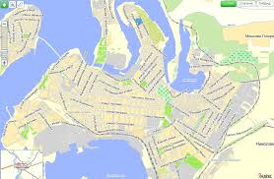
Фенологічні спостереження
Температура повітря
Стан неба
Сила вітру
Опади
Інші явища

Slide 4
Проблемні запитання:
- Які об'єкти природи ми аналізували?
(Сонце, повітря)
- До якої природи вони належать?
(Неживої)
- Які об'єкти неживої природи ви знаєте?
(Сонце, повітря, вода, корисні копалини)
- Як люди використовують корисні копалини?
(Джерело енергії)
- Чи можна постійно використовувати таке джерело?
(Ні)
- Чому?
(Має здатність вичерпуватися)
- Як люди можуть вирішити це питання?

Slide 5
Джерела енергії
Невичерпні
(альтернативні)
Вичерпні
(корисні
копалини)

Slide 6
Невичерпні джерела енергії (альтернативні)
Енергія
Сонця
Енергія
гейзерів
(геотермальна енергія)
Енергія
вітру
Енергія
органічних
матеріалів
(біопаливо)
Енергія
води
(гідроенергія)

Slide 7
Хвилинка релаксації

Slide 8
Робота з підручником
Стор. 68 - 69

Slide 9
Робота у зошиті

Slide 10
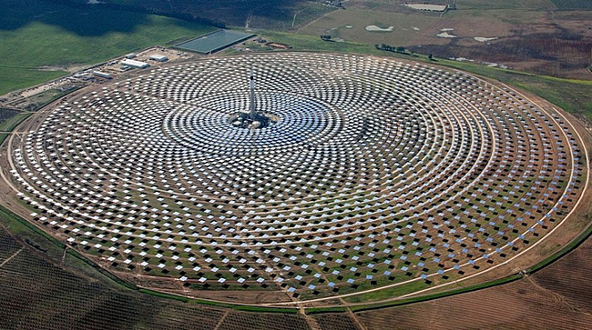
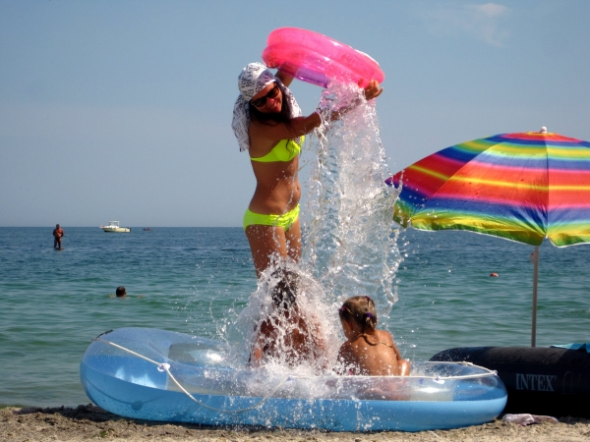
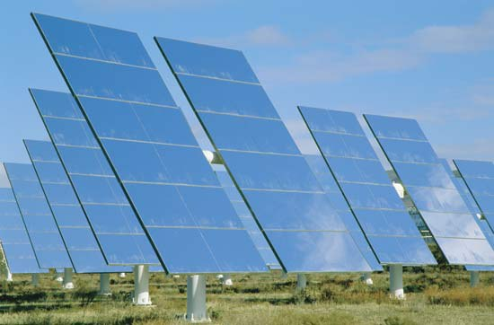
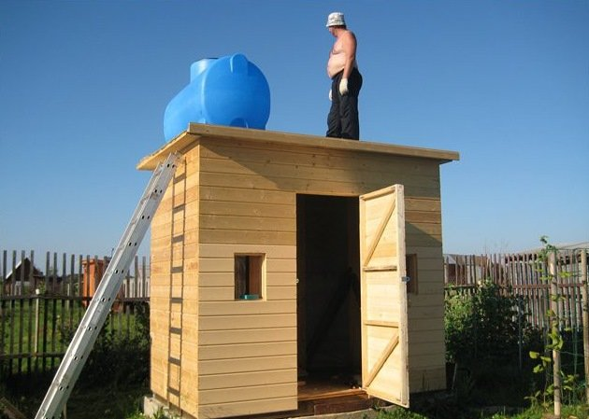
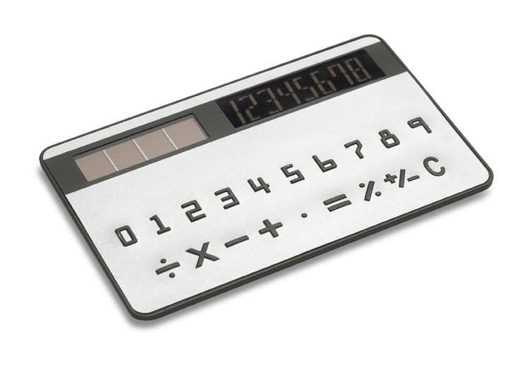
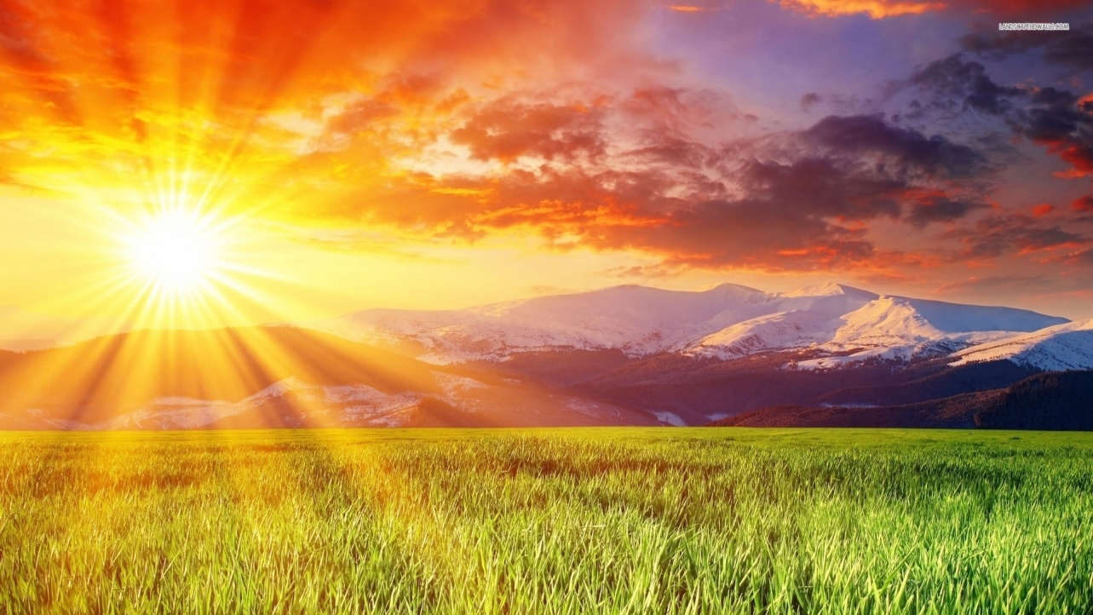
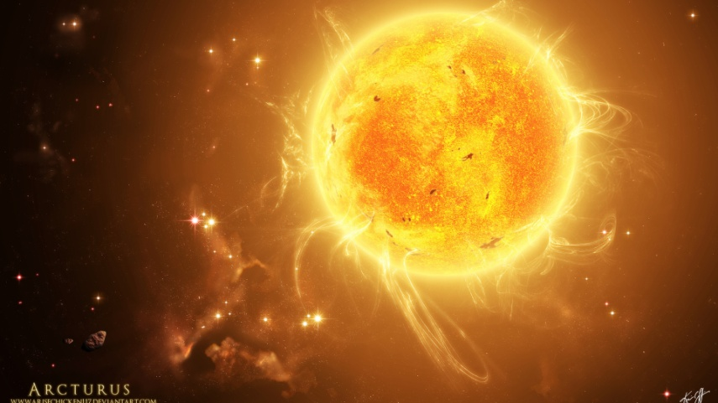
Енергія Сонця
(Асоціативний кущ)

Slide 11
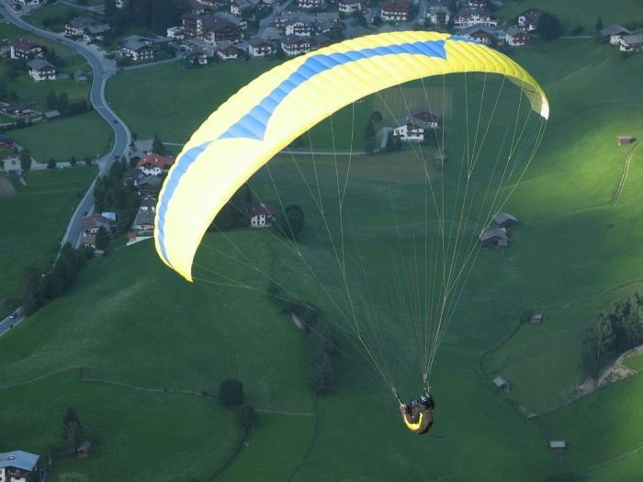
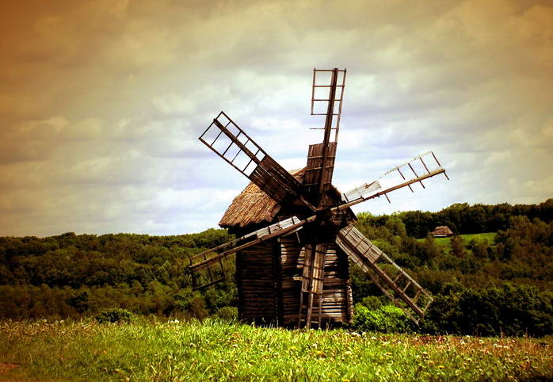
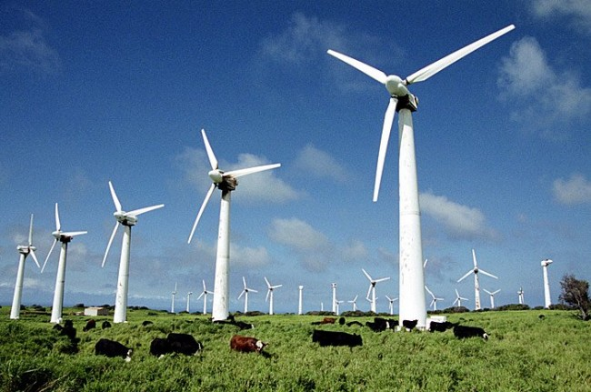
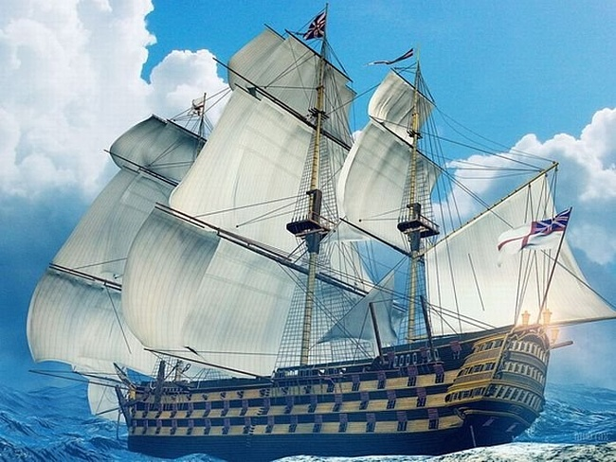
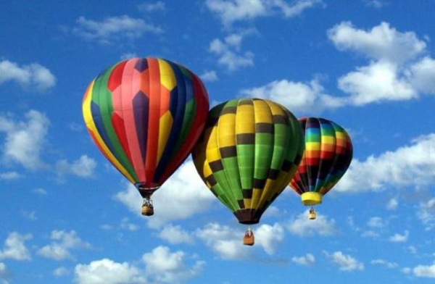
Енергія вітру
(Асоціативний кущ)

Slide 12
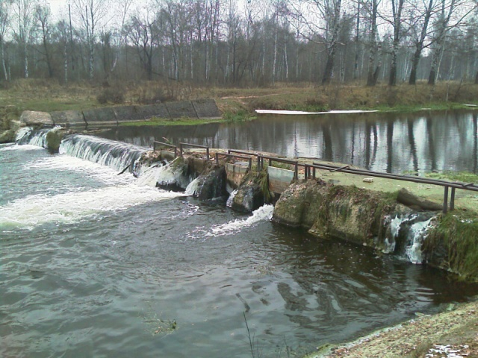
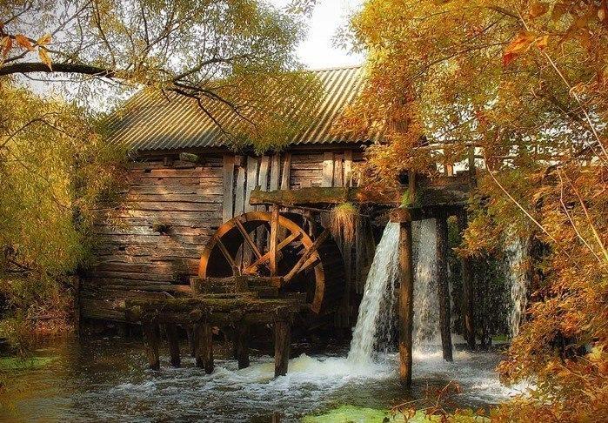
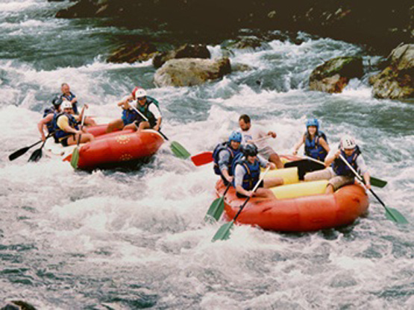
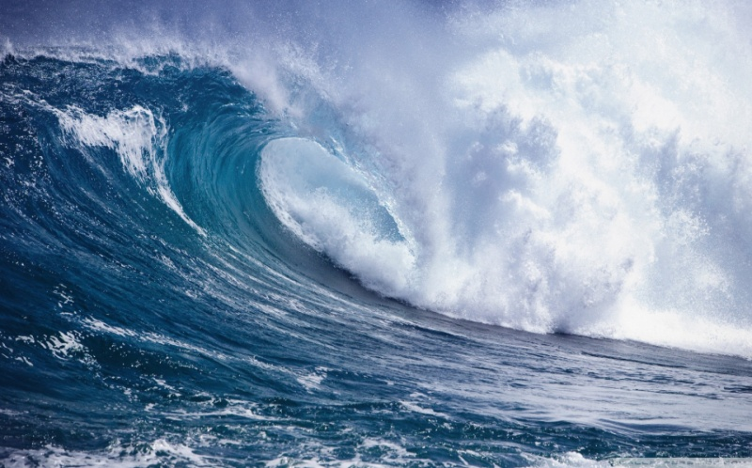
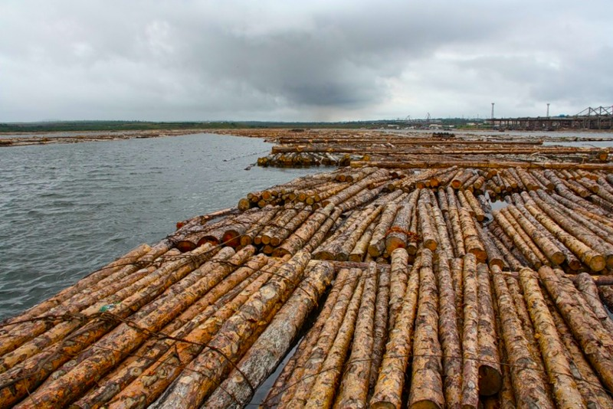
Енергія води
(Асоціативний кущ)

Slide 13
Робота в групах
Завдання (перша група):
- Як в давнину використовували енергію Сонця?
Завдання (друга група):
- Як в давнину використовували енергію вітру?
Завдання (третя група):
- Як в давнину використовували енергію води?

Slide 14
Домашнє завдання
Стор. 68 - 69

Slide 15
Підсумок уроку
- Що для себе взяли з уроку?
- Які завдання було важко виконувати?
- Які завдання було легко виконувати?
- Що хотілось би розповісти другові?

Slide 16
Дякую за увагу!

